Slide 1
电磁感应现象中有关线框、单棒、双棒的功能和动量关系

Slide 2
一、单棒问题
基本模型
运动特点
最终特征
阻尼式
v₀
a逐渐减小的减速运动
静止
I=0
a逐渐减小的加速运动
匀速
电动式
I=0 (或恒定)
F
a逐渐减小的加速运动
匀速
发电式
I 恒定
画等效电路

Slide 3
阻尼式单棒
一、单棒问题：
6．三个规律
(1)能量关系：
(2)电量关系：
(3)瞬时加速度：
7．变化
(1)有摩擦
(2)磁场方向不沿竖直方向

Slide 5
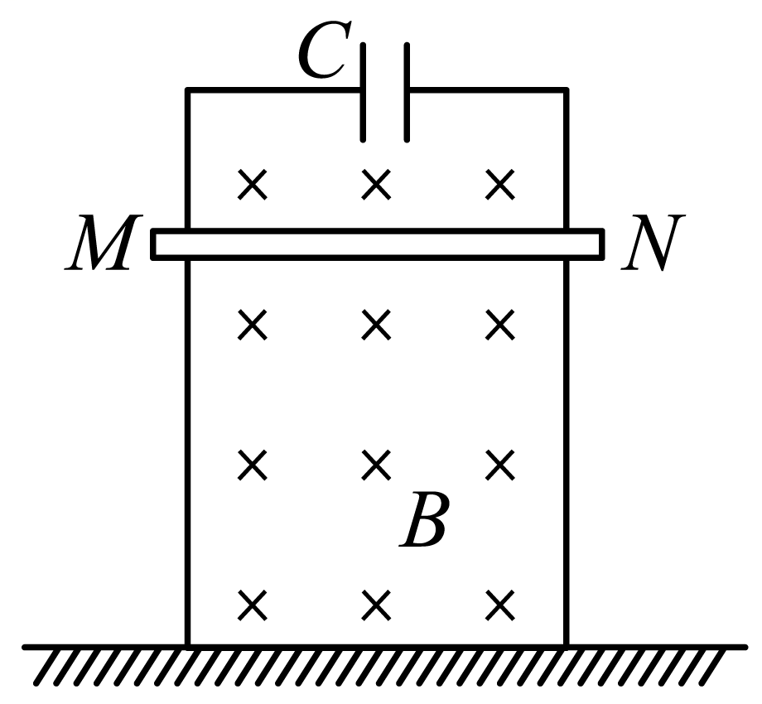
如图所示，U形金属框架竖直放置在绝缘地面上，框架的上端接有一电容器C，金属框架处于水平方向的匀强磁场中。将一电阻为R的金属棒MN从一定高度处由静止释放，下落过程中金属棒方向始终平行于地面，且与金属框架接触良好。忽略金属棒与金属框架之间的摩擦，在金属棒由静止开始下落的过程中，以下说法正确的是（ ）
A．电容器左侧极板将带上正电荷
B．金属棒下落过程中可能匀速运动
C．金属棒克服安培力所做的功等于金属棒生的热
D．金属棒克服安培力所做的功等于金属棒机械能的损失

Slide 8
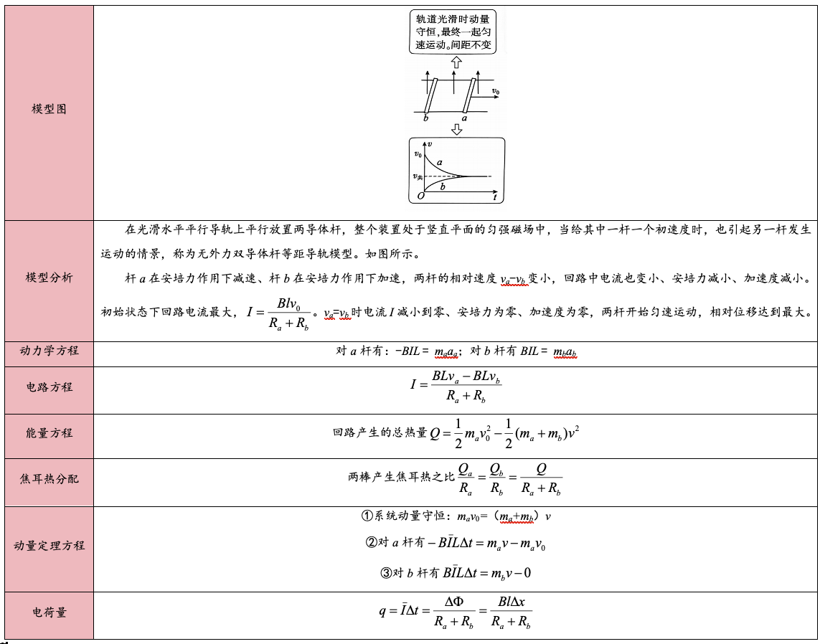

Slide 10
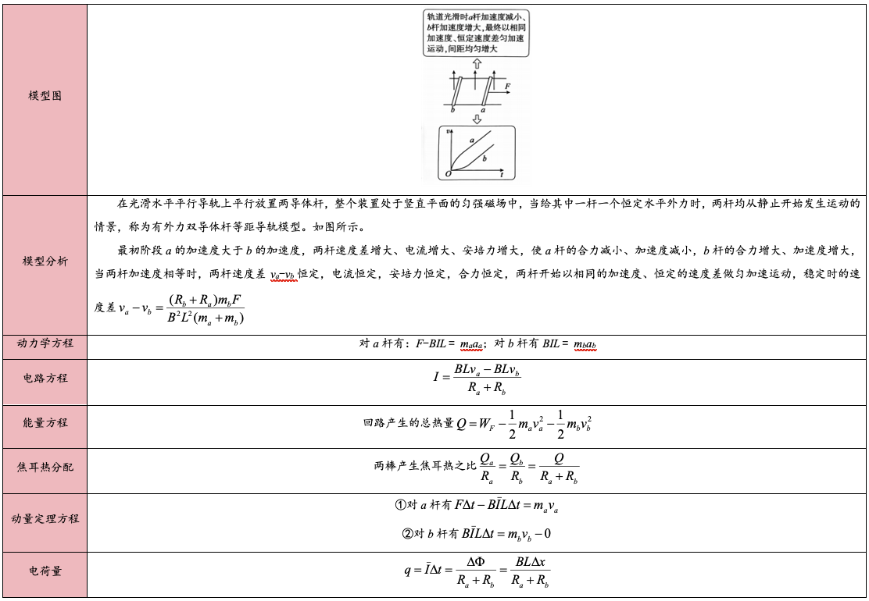

Slide 12
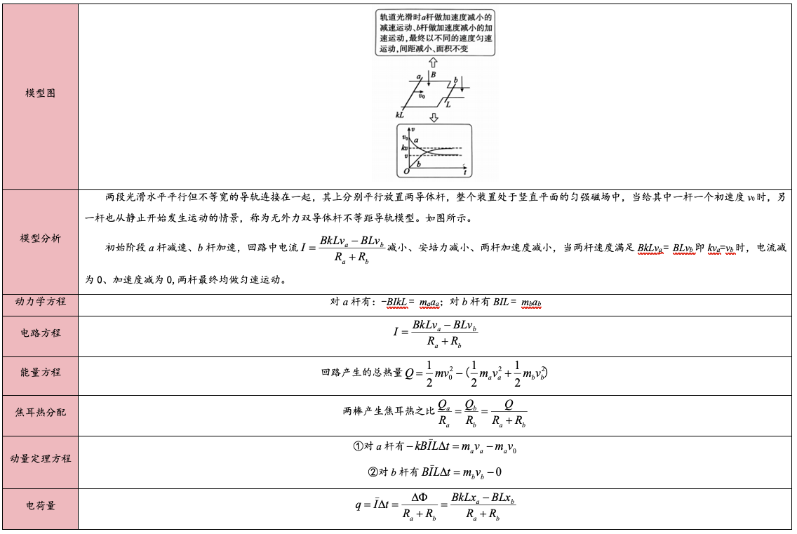

Slide 15
